Slide 1

Tillämpad AI · Maskininlärning & Deep Learning

Slide 2
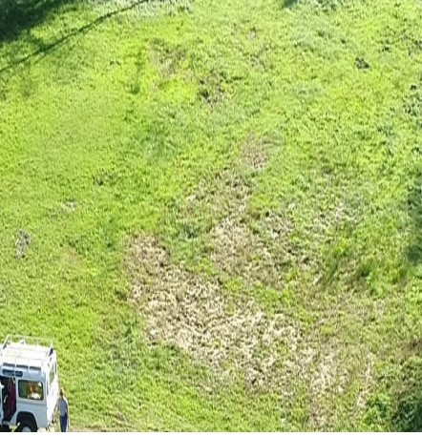
UPPDRAGET
Hitta människor i terräng
Identifiera nödställda personer i terräng från flygbild — oavsett om de syns tydligt eller är delvis dolda. Ett uppdrag åt Försvarsmakten där varje missad person kan vara kritisk.
Vi formulerar det som binär klassificering: finns det en människa i bilden eller inte?
Prioritering: hellre ett falsklarm än en missad människa.
Flygbild ur SARD-datasetet — människa och fordon i terräng.
FASAN · Sökning Av Nödställda
02

Slide 3
DATASETET
SARD – Search and Rescue
Klassfördelning
Flygbilder med YOLO-etiketter. En tom etikettfil → ingen människa, en fil med minst en box → människa. Datasetet är tydligt obalanserat, vilket vi hanterar med class weights.
4 041
train
5 755 bilder totalt · ≈86 % med människa
1 144
570
valid
test
FASAN · Sökning Av Nödställda
03

Slide 4
METOD
Pipelinen — från rådata till förklaring
1
2
3
4
5
6
7
Ladda
data
›
Rensa &
kontroll av datan
›
›
Bygg
CNN
›
›
›
Grad-CAM
& IoU
EDA
Träna
Utvärdera
FASAN · Sökning Av Nödställda
04

Slide 5
MODELLEN
Ett CNN för binär klassificering
Input
640×640×3
Conv 32
Conv 64
Conv 128
Conv 256
Global
MaxPool
Dense
256 ×2
Sigmoid
OPTIMERARE
LOSS
REGULARISERING
OUTPUT
AdamW · lr 1e-4
Binary crossentropy
Dropout 0.25 · L2
Sigmoid → sannolikhet
FASAN · Sökning Av Nödställda
05

Slide 6

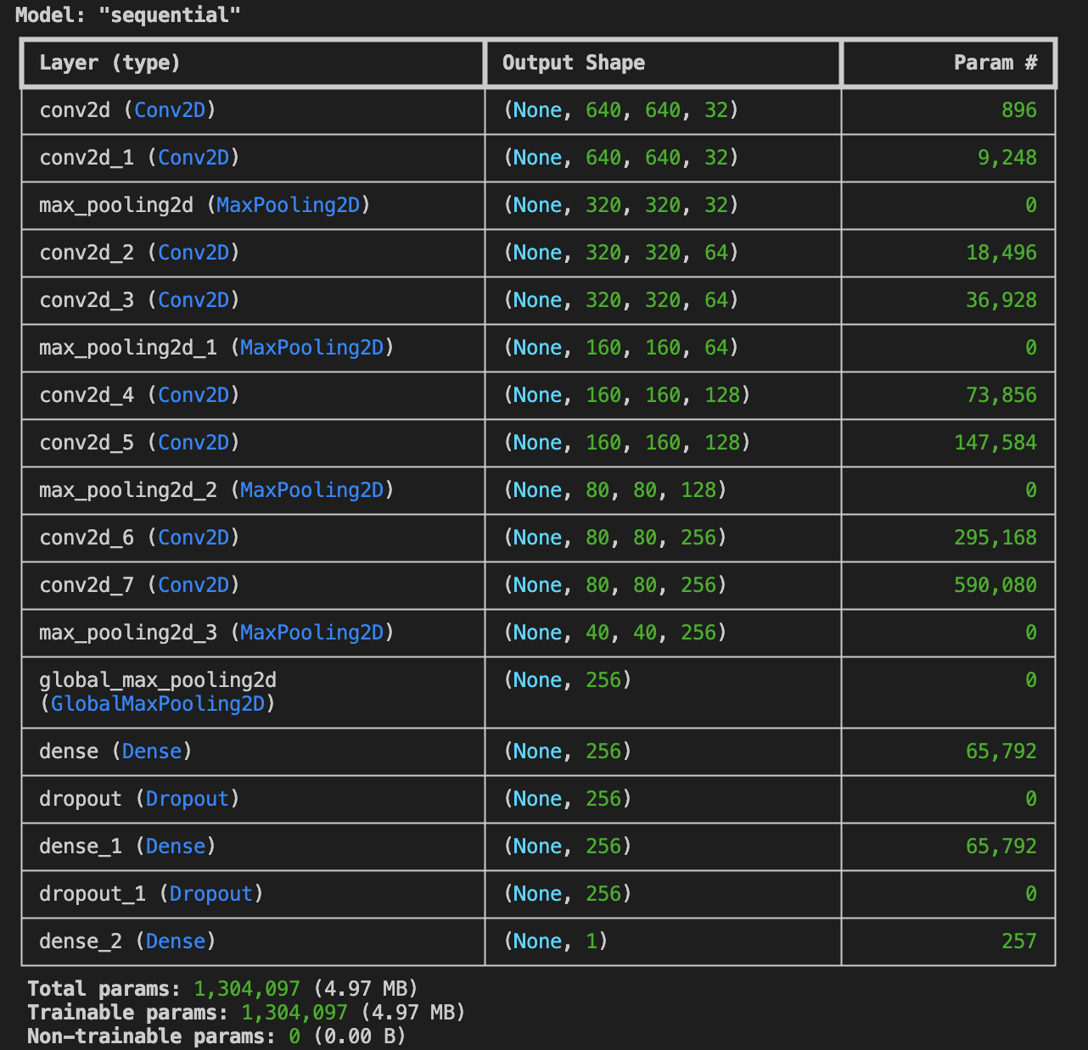
STRUKTUR
Modellstruktur
1 304 097 träningsbara parametrar!
Filter, lager och dropout
CNN_CONV_FILTERS = [32, 64, 128, 256]
CNN_DENSE_UNITS = [256, 256]
CNN_DROPOUT_RATE = 0.25
Dataaugmentering
USE_DATA_AUGMENTATION = True
AUGMENT_HORIZONTAL_FLIP = True
AUGMENT_ROTATION_FACTOR = 0.05
AUGMENT_CONTRAST_FACTOR = 0.10
AUGMENT_BRIGHTNESS_FACTOR = 0.20
AUGMENT_HUE_FACTOR = 0.03
AUGMENT_SATURATION_FACTOR = 0.50
FASAN · Sökning Av Nödställda

Slide 7
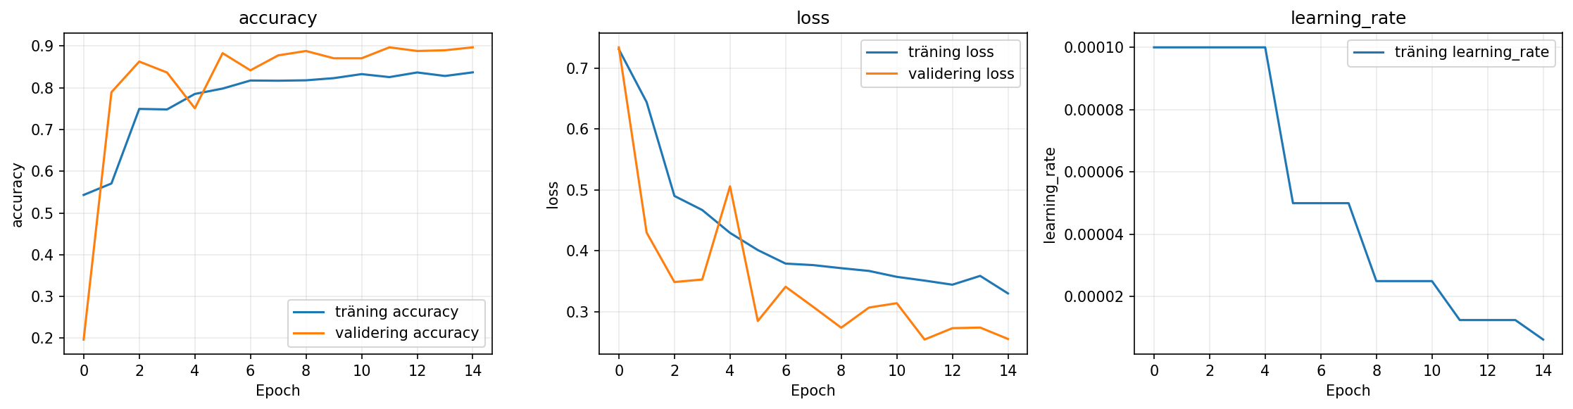
TRÄNING
Balanserad och övervakad
Träningshistorik – loss & accuracy per epoch
EarlyStopping
Augmentering
Bevakar val_loss, återställer bästa vikterna.
Flip, lätt rotation, ljus, kontrast och färg — bara på träningsdata.
ReduceLROnPlateau
Class weights
Sänker learning rate när valideringen planar ut.
Läge balanced lyfter den mindre klassen (ingen människa).
FASAN · Sökning Av Nödställda
06

Slide 8
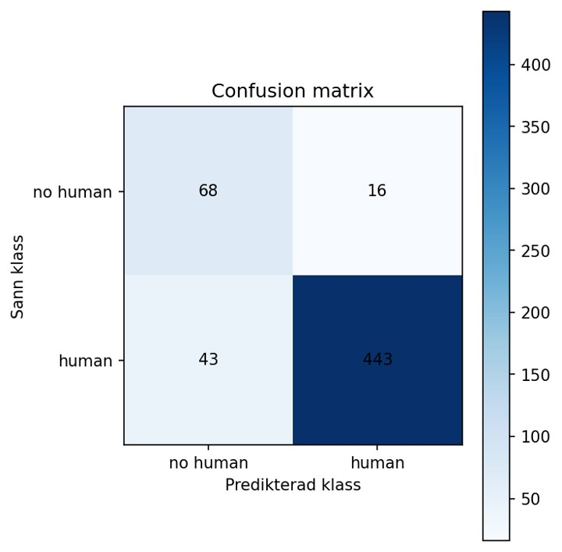
RESULTAT
Hittar de flesta människorna
90 %
91 %
97 %
Confusion matrix (testdata)
träffsäkerhet
recall, human
precision, human
 | precision | recall | f1 | support
no human | 0.61 | 0.81 | 0.70 | 84
human | 0.97 | 0.91 | 0.94 | 486
accuracy |  |  | 0.90 | 570
443
FASAN · Sökning Av Nödställda
07

Slide 9
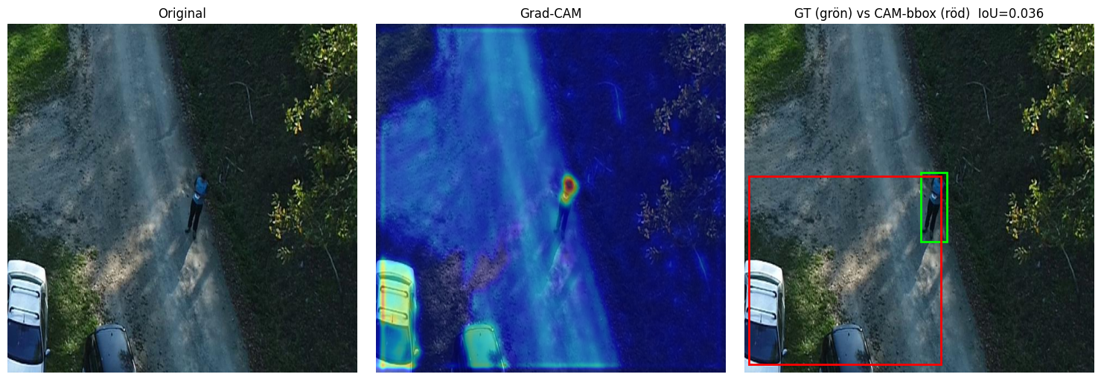
FÖRKLARBARHET
Var tittar modellen?
0.15
MEDEL-IOU
15 %
LOKALISERADE (IOU ≥ 0.30)
grön = facit (YOLO) röd = Grad-CAM-box
Modellen avgör säkert OM en människa finns, men pekar inte alltid ut exakt VAR — och aktiverar ibland på fordon.
FASAN · Sökning Av Nödställda
08

Slide 10
UTFORSKAT
Andra spår vi testat
Koordinater
(multi-task)
Focal Loss
+ tröskel
Syntetisk
data
93 %
91 %
0
human (marginell vinst)
träffsäkerhet
förbättring
Bounding box som facit tvingade modellen att se objektet bättre.
Optimerad för hög recall utan att drunkna i falsklarm.
Extra bilder med andra miljöer och vinklar, utan fordon.
Slutsats: förbättringarna var marginella — baslinjens arkitektur var redan väl anpassad.
FASAN · Sökning Av Nödställda
09

Slide 11
SLUTSATS
En modell som hellre larmar än missar
Genom att balansera datasetet och prioritera hög recall hittar modellen de flesta människorna — rätt avvägning för Search and Rescue.
Grad-CAM visar svagare exakt lokalisering och viss förväxling med fordon.
Slutresultat (test)
Träffsäkerhet
90 %
Recall · human
91 %
Nästa steg
Stärka lokaliseringen och minska falsklarm från fordon.
Testa att implementera en YOLO modell och segmentering.
Precision · human
97 %
F1 · human
0.94
FASAN · Sökning Av Nödställda
10

Slide 12
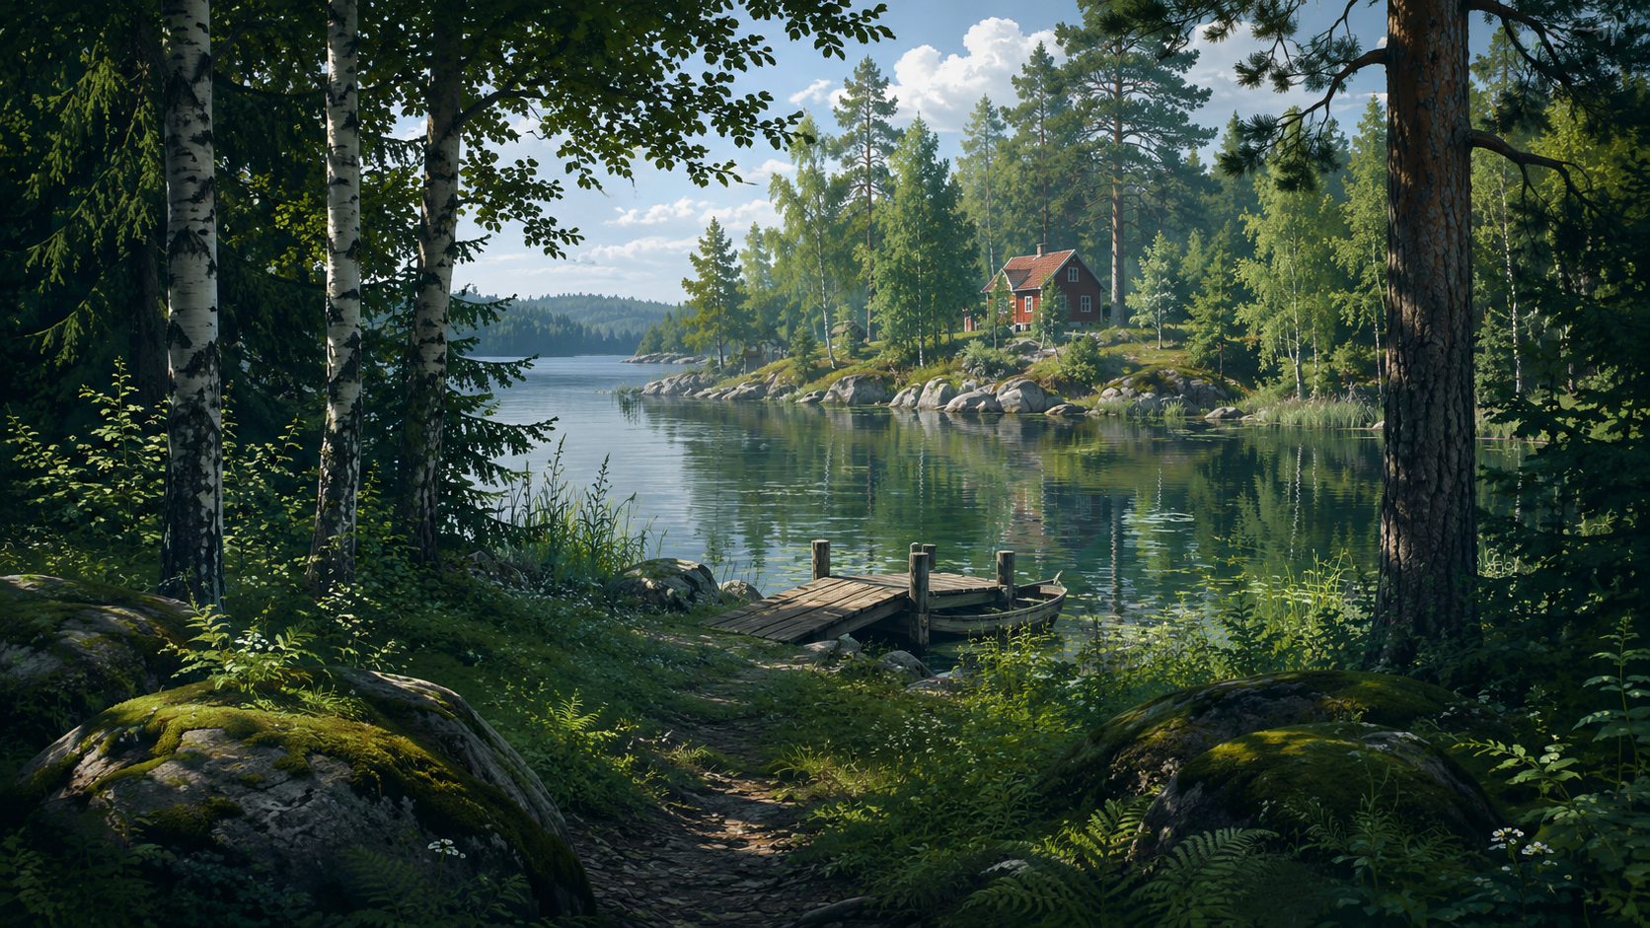
Tack för oss!
Nu drar vi på sommarlov

